Slide 1
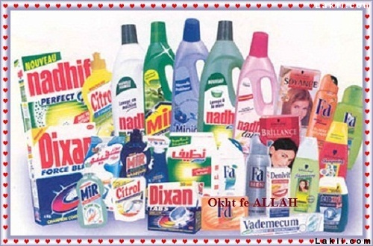
Гидролиз имеет важное значение в химической промышленности. Применяя его в отношении жиров, давно получают мыло, стиральные порошки и другие моющие средства.

Slide 2
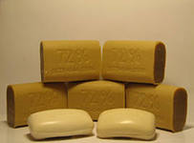
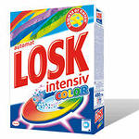
В процессе использования этих средств так же лежит реакция гидролиза. Именно данный процесс усиливает их моющие способности

Slide 3
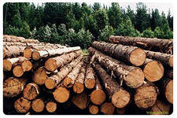
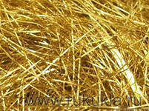
В больших масштабах осуществляется гидролиз древесины. Таким способом из непищевого сырья (древесины, хлопковой шелухи, подсолнечной лузги, соломы и т.д.)

Slide 4
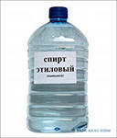
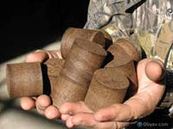
получают ряд ценных продуктов: этиловый и метиловый спирт, дрожжи глюкозу, фурфурол, лигнин и многое другое

Slide 5
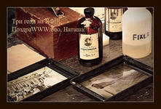

Карбонаты калия и натрия входят в состав проявителя для фотографий. Именно гидролиз этих солей создает щелочную среду, так необходимую при проявку фотопленки

